Slide 1


Гжель
часть 1
СОСТАВИЛА: ВОСПИТАТЕЛЬ ДОУ № 18 «АЛЕНЬКИЙ ЦВЕТОЧЕК» г. АЛЬМЕТЬЕВСКА
САФИНА ЛАРИСА ВАСИЛЬЕВНА

Slide 2
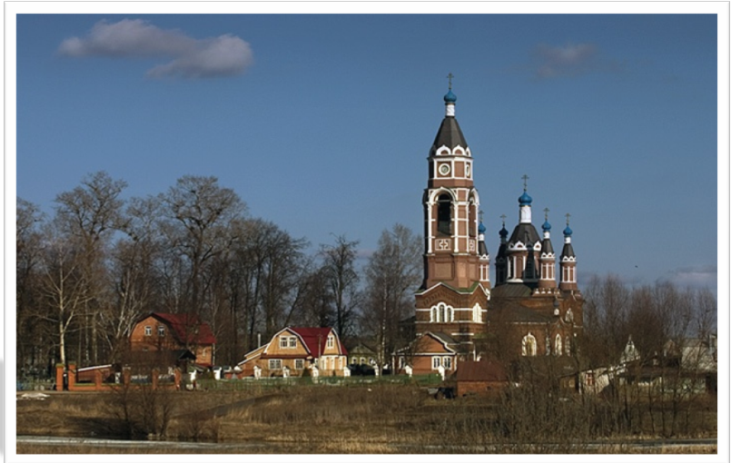
В российском государстве, недалеко от Москвы, средь лесов и полей, стоял городок Гжель. Давным-давно жили-были там смелые и умные, красивые и умелые мастера. Собрались они однажды и стали думать, как бы им лучше мастерство свое показать, всех людей порадовать да свой край прославить.
Думали-думали и придумали. Нашли они в родной стороне глину чудесную, белую-белую. И решили лепить из нее посуду разную, да такую, какой свет не видывал.

Slide 3
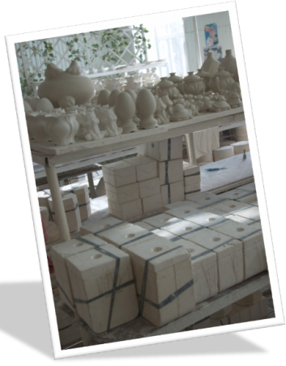
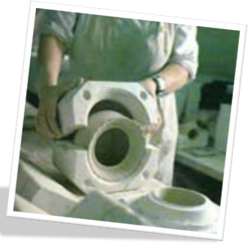
Формовочный цех.
Здесь фарфоровую массу (шликер) заливают в гипсовые формы.

Slide 4
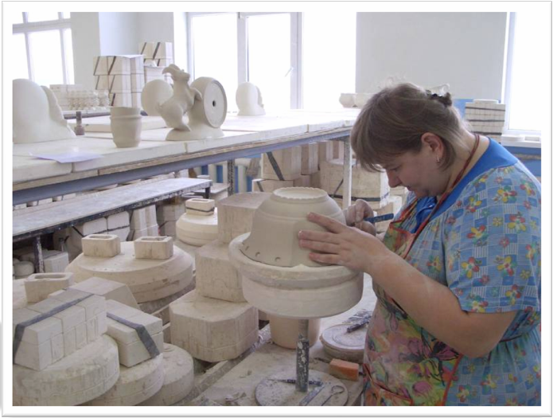
Литейщица, вынув влажное изделие из формы, делает резной узор от руки.

Slide 5
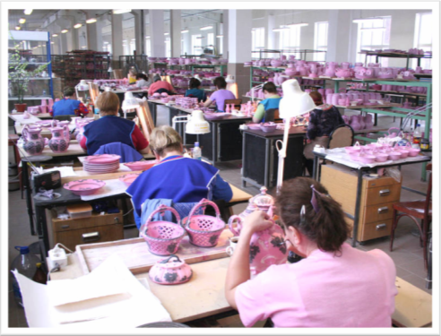
Цех художественной росписи

Slide 6
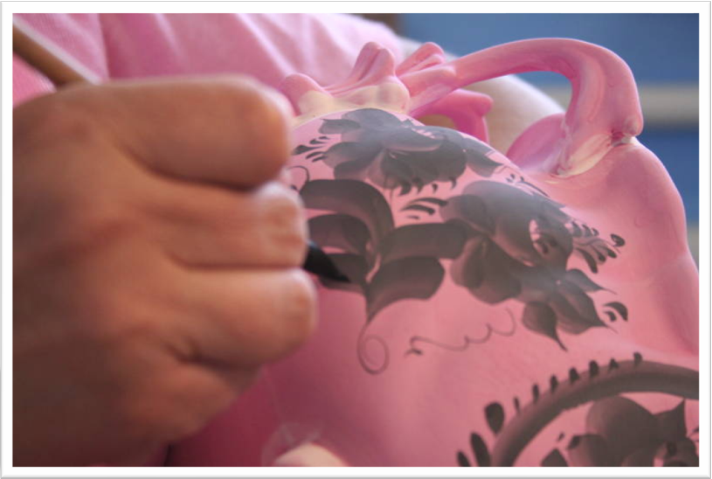
Каждое изделие мастер расписывает вручную.

